Slide 1
Innowacyjność – klucz do sukcesu

Slide 2


Innowacja – a cóż to takiego?
Innowacja to wprowadzenie:
Nowego produktu
Nowej usługi
Zmian organizacyjnych w przedsiębiorstwie
Nowych źródeł surowców
Innowacyjne przedsiębiorstwo

Slide 3









Firmy innowacyjne

Slide 4

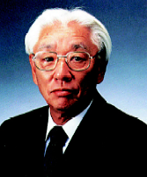
Sony – potęga RTV i AV
7 maj 1946
Dwóch młodych zapaleńców
Tokyo Tsushin Kogyo Co Ltd
SONY
Masaru Ibuka
Akio Morita

Slide 5
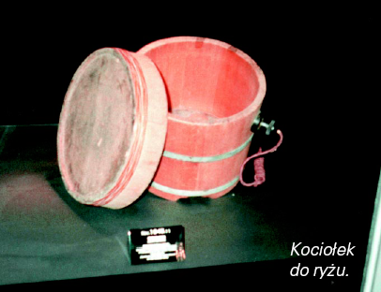
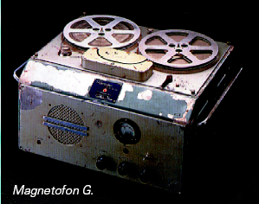
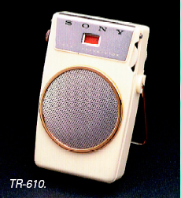
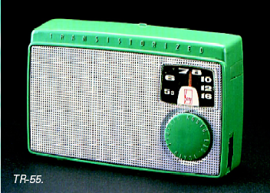
Sony – firma innowacyjna ?

Slide 6
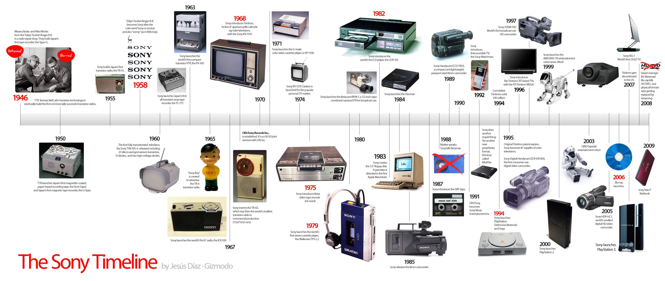
Sony – firma innowacyjna ?

Slide 7
Innowacyjność – drogą do sukcesu
Czterech studentów informatyki
Pomysł – jeden z wielu!!!
200 zł – domena na serwerze
11 listopada 2006 - START

Slide 8
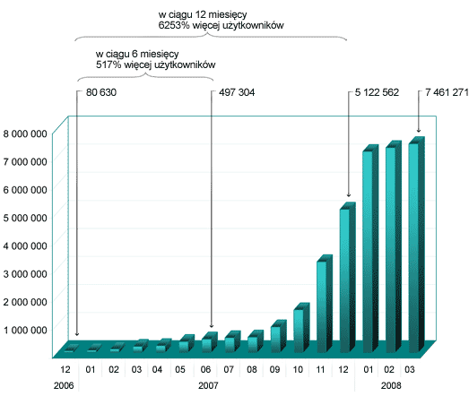
Kto mógł przewidzieć?

Slide 9

Problem z kapitałem
Pomoc z niemieckiego funduszu Venture Capital
European Founders
20% Naszej Klasy za 3 mln zł (cena nieoficjalna)
Nowe serwery (Polska, Niemcy, USA)

Slide 10
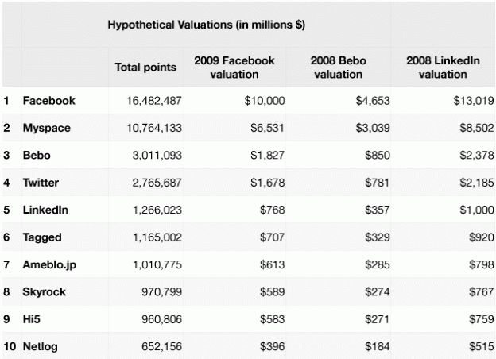
Nasza Klasa – czy się komuś opłaca?
Źródło:Techcrunch.com

Slide 11
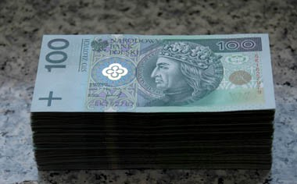
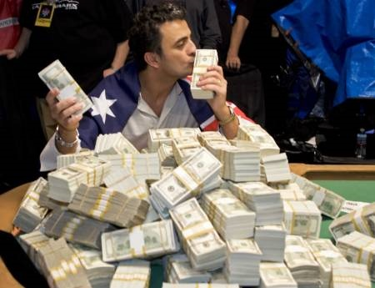
Ile i na czym zarabiają?
Reklama (pierwsi chętni google)
Limity ilości zdjęć
Płatne prezenty
Współpraca (Allegro)

Slide 12


A co z innowacjami?
Gry,
Śledzik,
Nk –talk,
Grupy dyskusyjne,

Slide 13
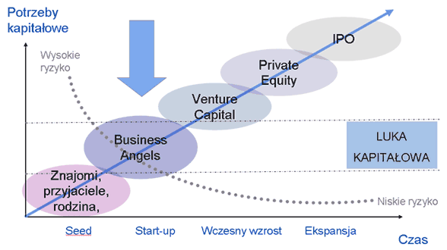
Mam pomysł – skąd fundusze?
Aniołowie biznesu (ang. Business angels)
Fundusze seed capital
Fundusze venture capital
Private equity

Slide 14

Anioł biznesu – pomocna dłoń
inwestorzy indywidualni wnoszący kapitał do spółki znajdującej się na początkowym etapie rozwoju, bądź firmy wymagającej finansowania w celu realizacji strategii ekspansji.
aniołowie biznesu zapewniają firmie pomoc w zarządzaniu, tworzeniu i realizacji planów strategicznych, kształtowaniu struktury organizacyjnej.
inwestorzy ci preferują inwestycje w przedsiębiorstwa znajdujące się w promieniu kilku lub kilkunastu kilometrów od ich miejsca zamieszkania ze względu na chęć sprawowania stałej kontroli nad realizowanymi projektami.

Slide 15









Firmy które skorzystały (Świat)
Źródło: lba.pl

Slide 16








Firmy które skorzystały (Polska)
Źródło: lba.pl

Slide 17



Sieć aniołów biznesu
Organizacje zajmujące się kojarzeniem partnerów biznesowych, skupiających aniołów biznesu i w pewnym sensie normującymi zasady rynku business angels są sieci skupiające aniołów biznesu
Europa około 200 sieci
Polska około 6 sieci

